Slide 1
Analiza skupa podataka Body signal of smoking (Projekat za predmet Istraživenje podataka 1) Student: Ivana Nešković 167/2019 Asistent: Marija Erić Profesor: Nenad Mitić

Slide 2
O skupu
Cilj je da se na osnovu bio-signala utvrdi da li je osoba pušač.
Skup se sastoji od 55692 reda i narednih 27 atributa:
HDL : tip holesterola
LDL : tip holesterola
Hemoglobin
Urine protein
serum creatinine
AST : tip glutaminske oksalosirćetne transaminaze
ALT : tip glutaminske oksalosirćetne transaminaze
Gtp
oral : Status usmenog ispitivanja
dental caries
tartar : tartar status
smoking
ID : indeks
Gender-pol
age -godine
height(cm)- visina
weight(kg) - težina
waist(cm) : obim struka
eyesight(left)
eyesight(right)
hearing(left)
hearing(right)
systolic : Krvni pritisak
relaxation : Krvni pritisak
fasting blood sugar
Cholesterol : ukupno
Triglyceride

Slide 3
Eksplorativna analiza I pretprocesiranje podataka
Da bismo se bolje upoznali sa skupom podataka, pre svega ćemo odrediti tipove atributa I broj jedinstvenih vrednosti za svaki od njih:
0 ID - int64 - ima različite vrednosti za sve instance
1 gender - object - ima 2 jedinstvenih vrednosti i to su: ['F' 'M']
2 age - int64 - ima 14 jedinstvenih vrednosti i to su: [25,30,…,85]
3 height(cm) - int64 – 13 jedinstvenih vrednosti i to su: [135,140,…,185]
4 weight(kg) - int64 - ima 22 jedinstvenih vrednosti i to su: [30,35,…,135]
5 waist(cm) – float64 - ima 19 jedinstvenih vrednosti i to su: [1.2 0.8 1.5 1. 0.7 0.9 0.3 0.2 0.1 0.6 0.4 0.5 2. 9.9 1.3 1.6 1.9 1.1 1.8]
6 eyesight(left) - float64 - ima 17 jedinstvenih vrednosti i to su: [1. 0.6 0.8 1.5 1 .2 0.7 0.4 0.9 0.3 0.1 0.5 2. 9.9 0.2 1.3 1.6 1.1]
7 eyesight(right) -float64 - ima 17 jedinstvenih vrednosti i to su: [1. 0.6 0.8 1.5 1.2 0.7 0.4 0.9 0.3 0.1 0.5 2. 9.9 0.2 1.3 1.6 1.1]
8 hearing(left) - float64 - ima 2 jedinstvenih vrednosti i to su: [1. 2.]
9 hearing(right) – float64 - ima 2 jedinstvenih vrednosti i to su: [1. 2.]
10 systolic – float64 -ima 130 jedinstvenih vrednosti i neke od njih su: [114. 119. 138. 100. 120. 128. 116. 153. 115. 113. 130. 124. 95. 122. 102. 112. 126. 131. 127. 140. ...]
11 relaxation – float64 - ima 95 jedinstvenih vrednosti i neke od njih su:[73. 70. 86. 60. 74. 76. 82. 96. 64. 77. 78. 88. 52. 84. 90. 81. 80. 75. 83. ...]
12 fasting blood sugar – float64 - ima 276 jedinstvenih vrednosti i neke od njih su:[94. 130. 89. 96. 80. 95. 158. 86. 100. 101. 112. 81. 133. 72. 79. ...]

Slide 4
13 Cholesterol – float64 - ima 286 jedinstvenih vrednosti i neke od njih su: [215. 192. 242. 322. 184. 217. 226. 222. 210. 198. 178. 155. 269. 228.
227. 129. 191. 166. 186. 179. …]
14 triglyceride –float64 -ima 390 jedinstvenih vrednosti i neke od njih su su: [82. 115. 182. 254. 74. 199. 68. 269. 66. 147. 141. 197. 210. 47. …]
15 HDL – float64 - ima 126 jedinstvenih vrednosti i neke od njih su: [ 73. 42. 55. 45. 62. 48. 34. 43. 82. 39. 59. 88. 77. 71. …]
16 LDL – float64 - ima 289 jedinstvenih vrednosti i neke od njih su: [1.26e+02 1.27e+02 1.51e+02 2.26e+02 1.07e+02 1.29e+02 1.57e+02 1.34e+02
1.49e+02 7.30e+01 1.06e+02 7.70e+01 5.70e+01 …]
17 hemoglobin – float64 - ima 145 jedinstvenih vrednosti i neke od njih su: [12.9 12.7 15.8 14.7 12.5 16.2 17. 15. 13.7 16. 17.9 14.5 12.6 …]
18 Urine protein – float64 - ima 6 jedinstvenih vrednosti i to su: [1. 3. 2. 4. 5. 6.]
19 serum creatinine- float64 - ima 38 jedinstvenih vrednosti i to su: [ 0.7 0.6 1. 1.2 1.3 0.8 1.1 0.9 0.5 0.4 1.5 1.4 1.6 1.8
0.1 3. 1.9 10.3 5. 1.7 2. 3.3 0.3 7.5 7.4 2.6 2.5 0.2
9.9 2.2 2.1 6.4 3.2 3.4 11.6 2.3 5.9 10. ]
20 AST – float64 - ima 219 jedinstvenih vrednosti i neke od njih su: [ 18. 22. 21. 19. 16. 38. 31. 26. 35. 34. 13. 20. 15. 37. 23. 17. 29. 42. …]
21 ALT -float64 - ima 245 jedinstvenih vrednosti i neke od njih su: [1.900e+01 1.600e+01 2.600e+01 1.400e+01 2.700e+01 7.100e+01 3.100e+01
2.400e+01 4.600e+01 6.900e+01 9.000e+00 …]
22 Gtp -float64 - ima 488 jedinstvenih vrednosti i neke od njih su: [ 27. 18. 22. 33. 39. 111. 14. 63. 37. 64. 83. 9. 19. 16. 25. …]
23 oral - object - ima 1 jedinstvenih vrednosti i to su: ['Y']
24 dental caries -int64 - ima 2 jedinstvenih vrednosti i to su: [0 1]
25 tartar - object - ima 2 jedinstvenih vrednosti i to su: ['Y' 'N']
26 smoking - int64 - ima 2 jedinstvenih vrednosti i to su: [0 1]

Slide 5
Atribut oral ima iste vrednosti za sve instance i neće nam dati nikakve korisne informacije pa ćemo ga izbaciti iz skupa. Slično, atribut ID ima različite vrednosti za sve instance pa i njega izbacujemo iz skupa.
Naš ciljni atribut je smoking. On ima dve vrednosti. 0 označava nepušača, a 1 označava pušača, što znači da rešavamo problem binarne klasifikacije.
Gender I tartar su kategorički atributi, funkcijom LoadEncoder smo ih preslikali u binarne vrednost.
U skupu nemao nedostajuće vrednosti.

Slide 6
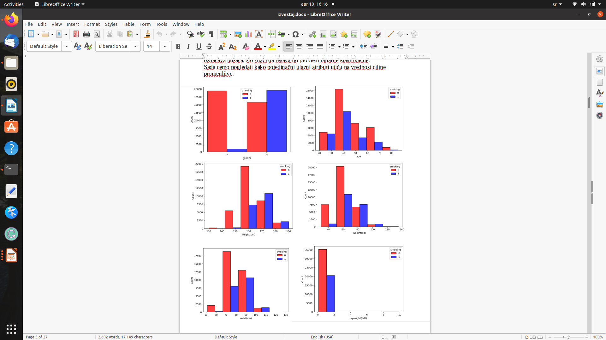
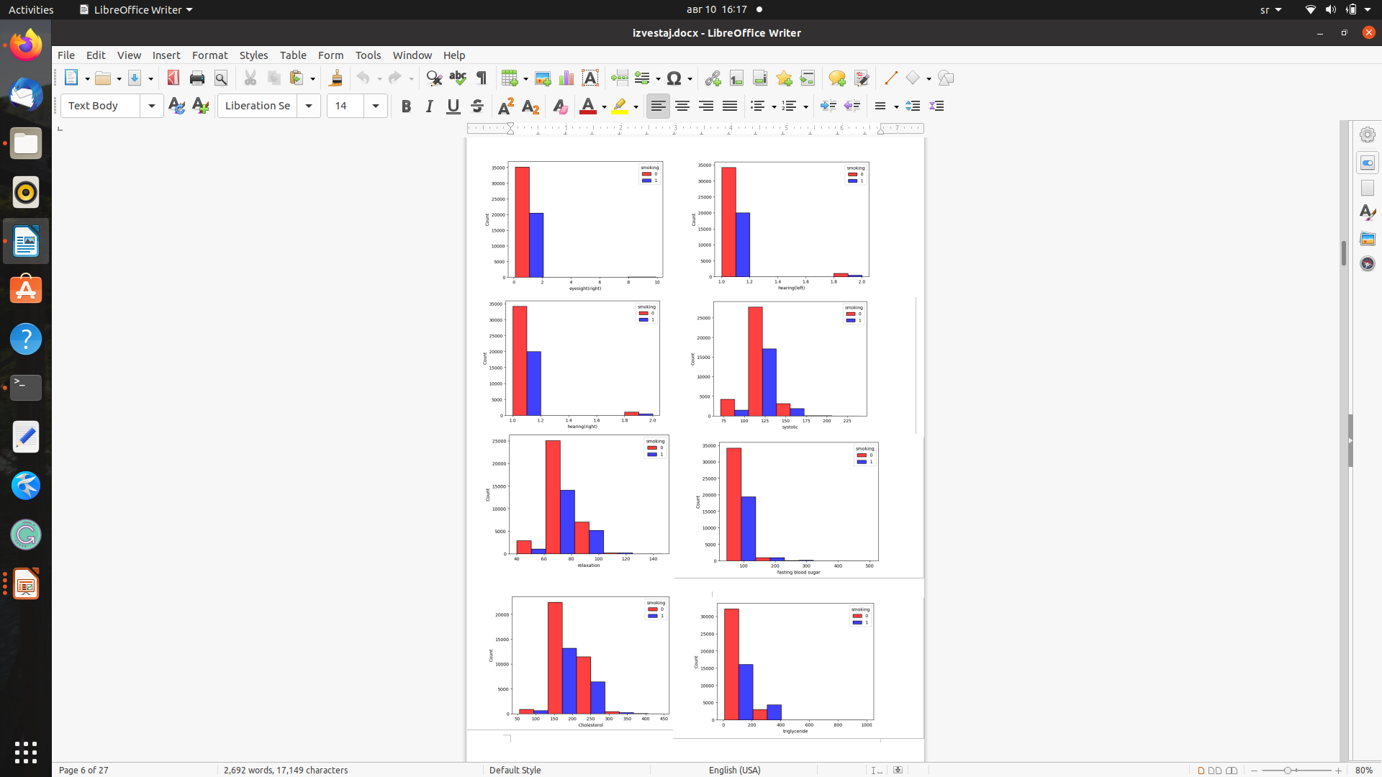
Sada ćemo pogledati kako pojedinačni ulazni atributi utiču na vrednost ciljne promenljive:

Slide 7
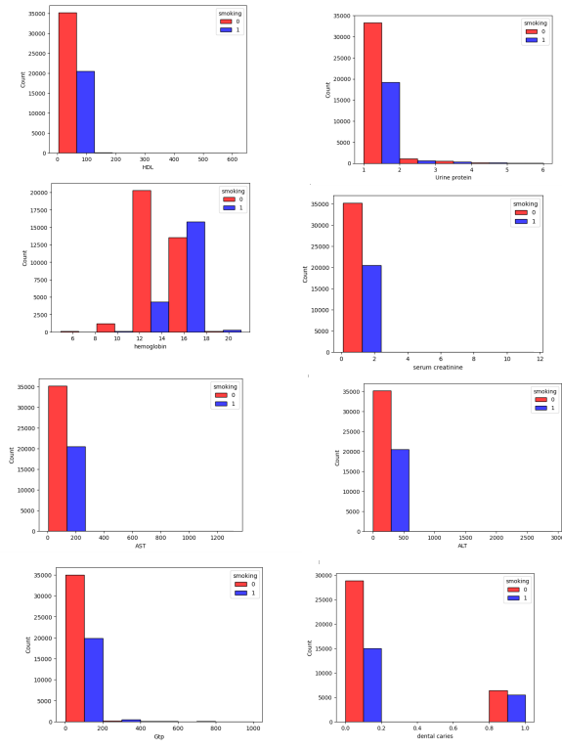

Slide 8
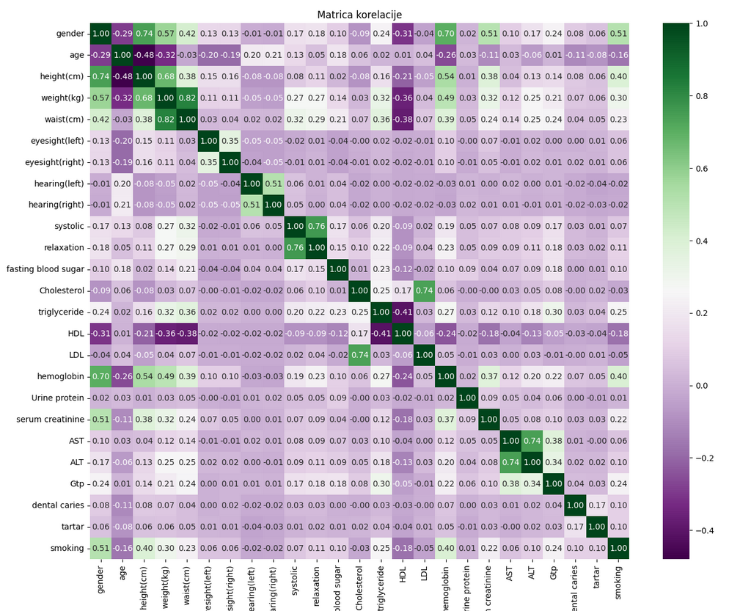

Slide 9
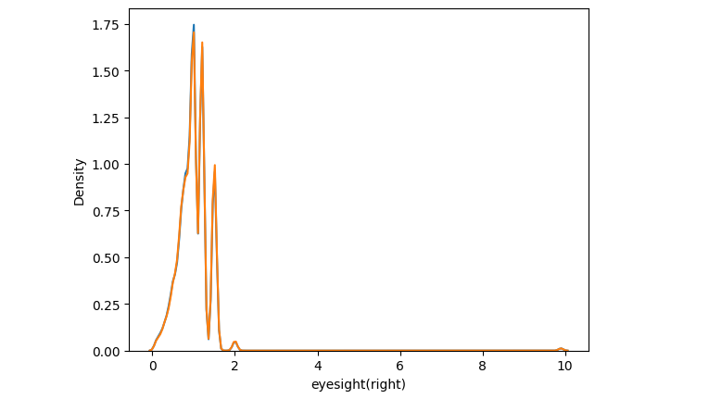
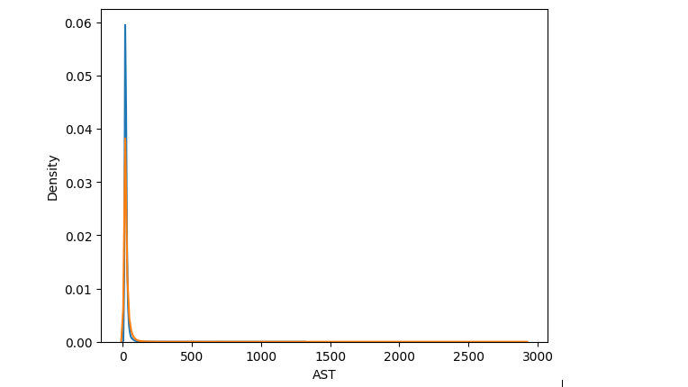
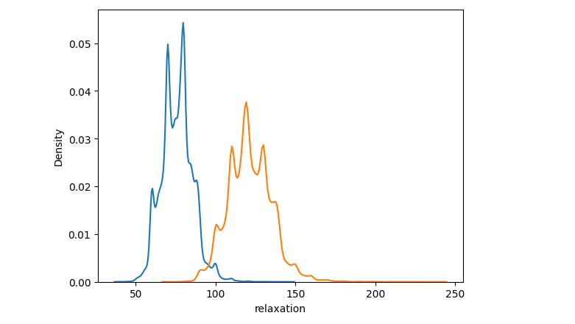
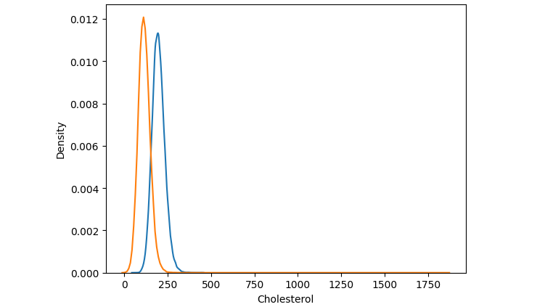
Raspodele visokokorelisanih atributa:
Eyesight (right) – eyesight (left)
AST - ALT
relaxation – systolic
Cholesterol – LDL
Eliminisaćemo atribute:
ALT, eyesight(right), LDL, systolic I waist(cm).

Slide 10
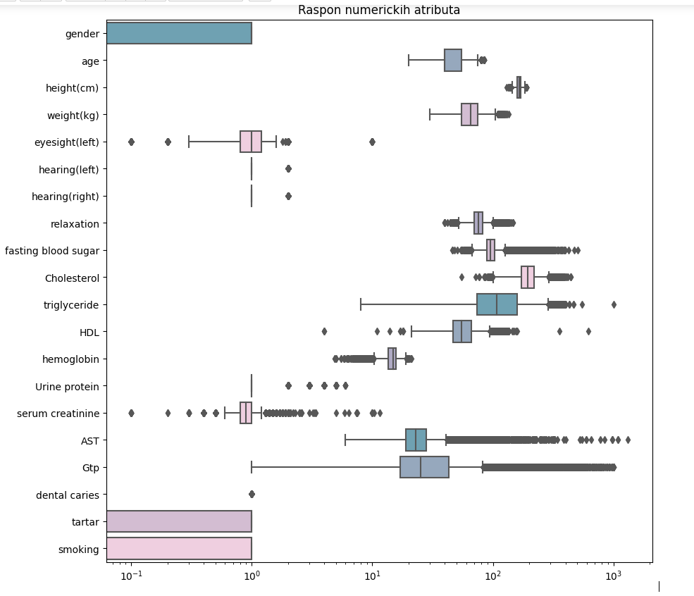
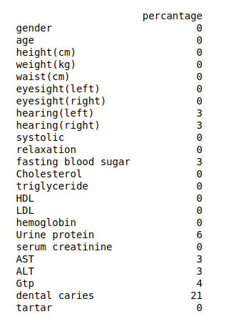
Rezultati IQR metode:

Slide 11
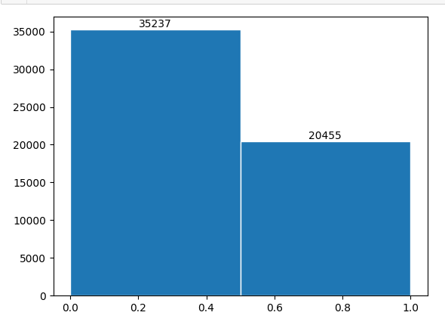
Balansiranost ciljne klase:
Posto imam blagu nebalansiranost koristicu f1-score kao meru evaluacije.

Slide 12
Klasifikacija

Slide 13
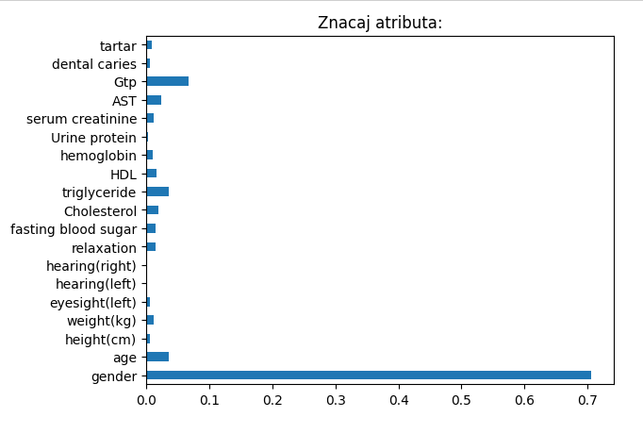
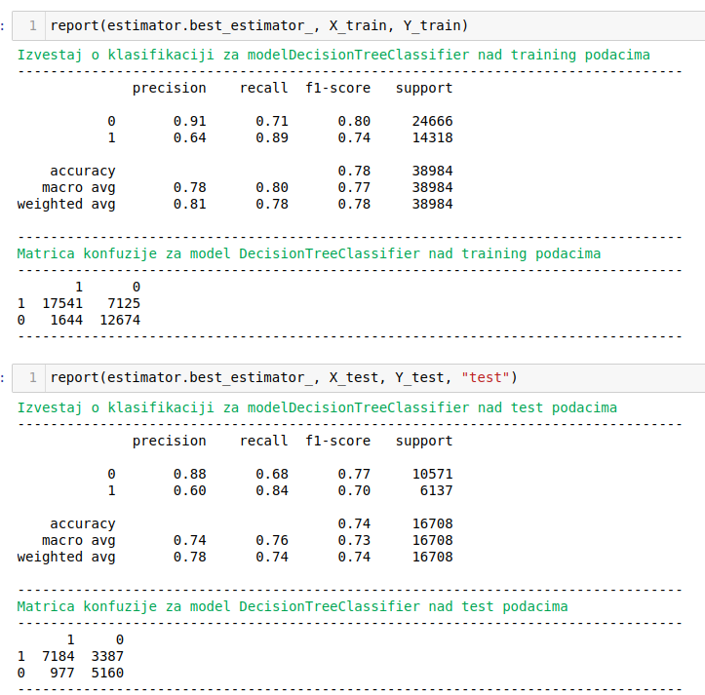
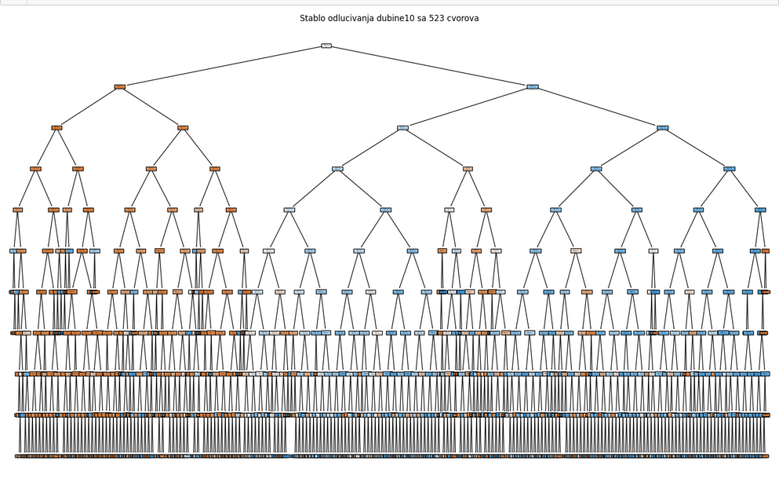
Stablo odliučivanja
S obzirom da je prisutna nebalansiranost klasa prilikom treniranja modela postavićemo parametar class_weight= ‘balanced’.
Na početku kada istreniramo ovaj model dolazi do preprilagođavanja.
Podešavanjem hiper parametara uz korišćenje unakrsne validacije dobijamo da je najbolji kriterijum za merenje kvaliteta modela gini, a najbolja dubina stabla 10.

Slide 14
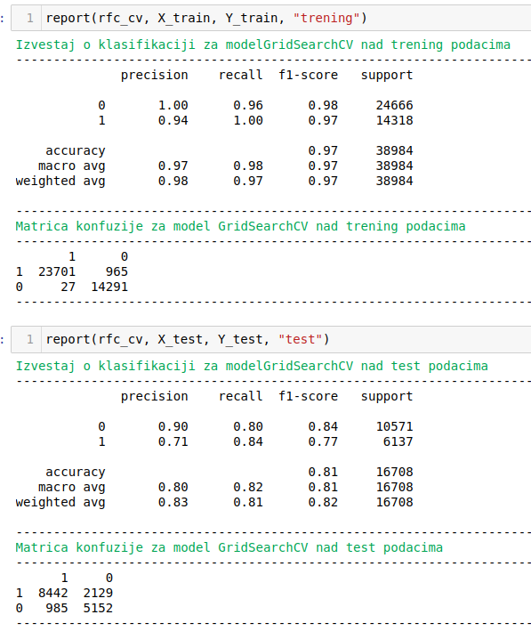
Slučajne šume
Model bez podešavanja parametara se preprilagodio. Sa podešenim parametrima dobijamo sl izvestaj klasifikacije:
{'criterion': 'entropy',
'max_depth': 20,
'min_samples_leaf': 1,
'n_estimators': 70}
F1 score je 80.5% na test podacima.

Slide 15
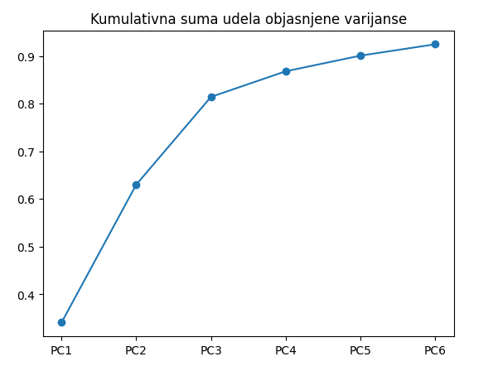
KNN
Pre treniranja modela iskoristićemo MinMaxScaler da normalizujemo podatke kako bismo osigurali ravnotežu između atributa I sprečili da atributi sa većim rasponom dominiraju prilikom računanja rastojanja.
Naš skup atributra nije mnogo veliki pa nam PCA neće doneti značajno poboljšanje, ali ćemo ga primeniti radi demonstracije.
Pomoću RandomOverSampler ćemo izbalansirati klase.

Slide 16
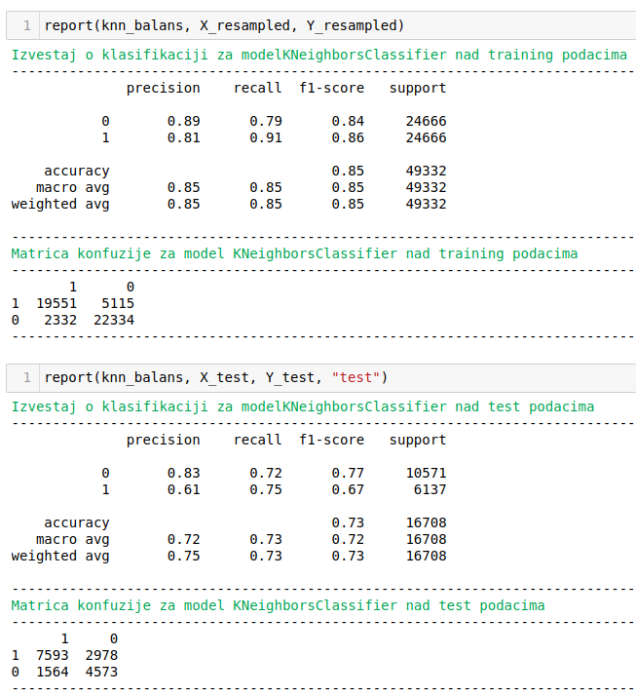
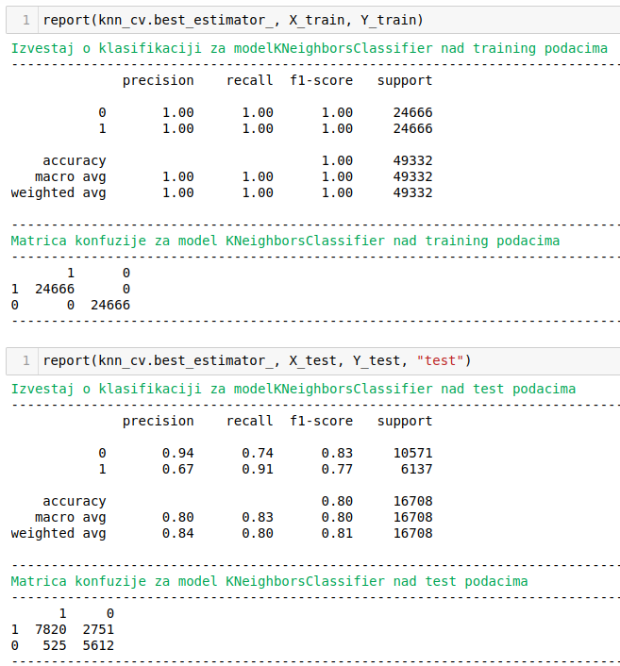
Sa podešenim hiper parametrima:
Pošto je za najbolji model izabran parametar weight='distance', čini se da dolazi do preprilagođavanja, ali to nije slučaj! Uspeli smo da povećamo f1 score na 80%.

Slide 17
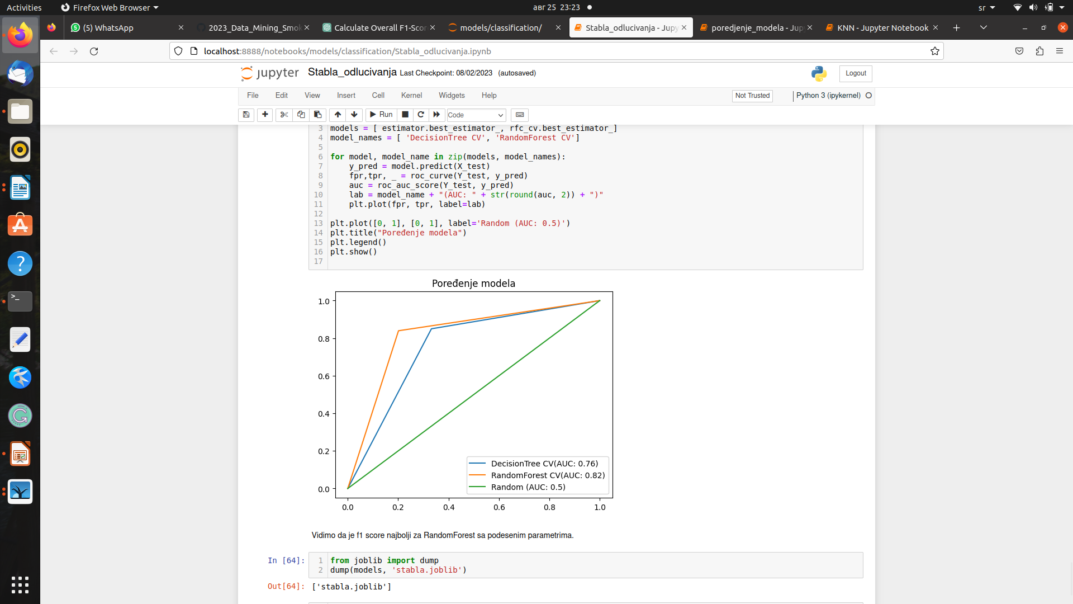
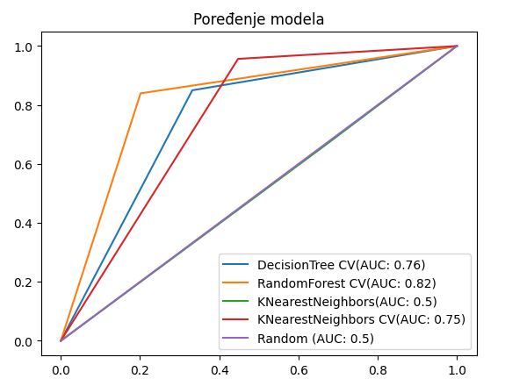
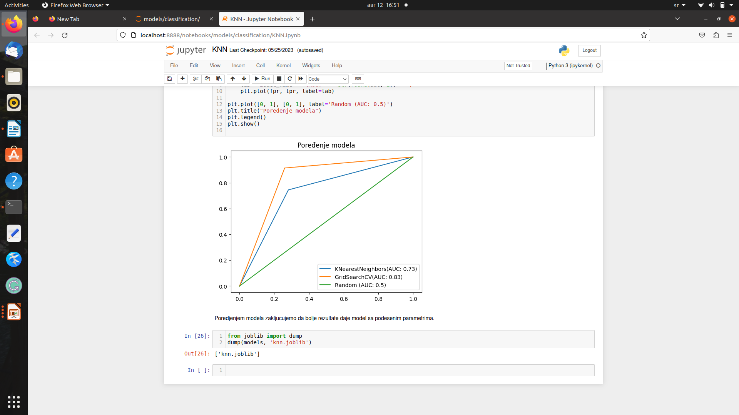
Poređenje klasifikacionih modela
Najbolji model je Random Forest sa podešenim parametrima, sa kojim smo uspeli da ostvarimo f1 score 80.5%, dok ništa mnogo za njim ne zaostaje ni KNN sa podešenim parametrima gde smo postigli f1 score 80%.

Slide 18
Klasterovanje
Izdvojićemo ciljni atribut smoking.
I ako smo ranije videli da prvih 6 komponetata u PCA najbolje opisuje naš skup (preko 90%), za vizuelizaciju klasterovanja uzimaćemo prve dve komponente jer je praktičnije I izvršavanje algoritama biće efikasnije.
Pre primene PCA normalizovaćemo podatke pomoću MinMaxScaler-a kako neka svojstva ne bi bila prenaglašena.

Slide 19
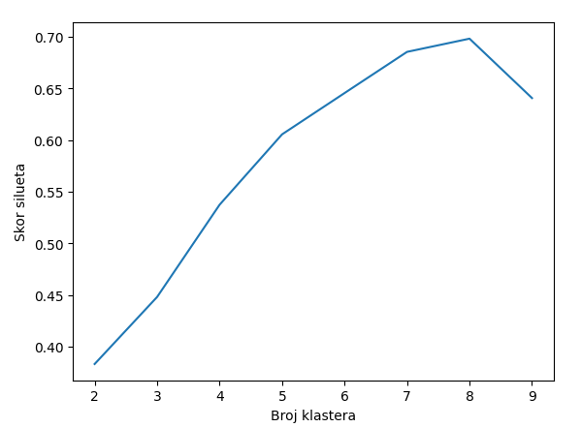
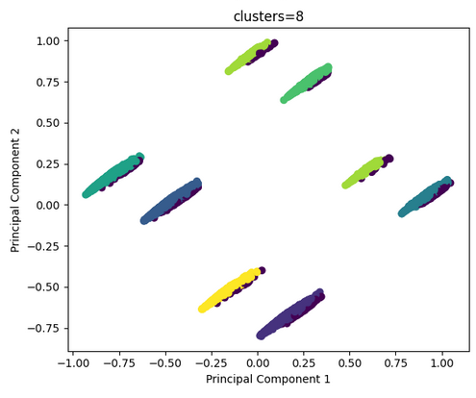
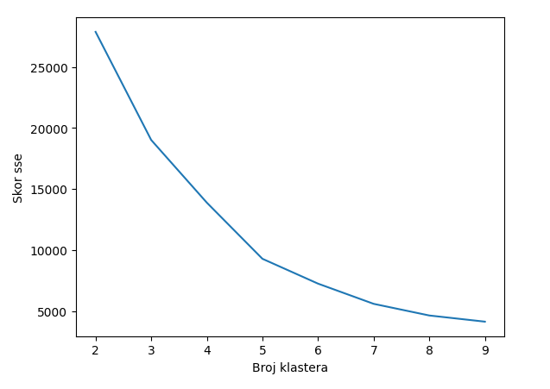
K sredina

Slide 20
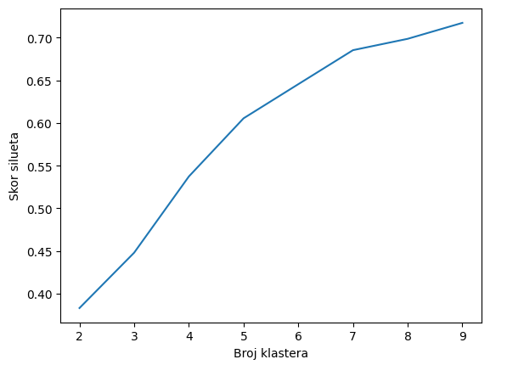
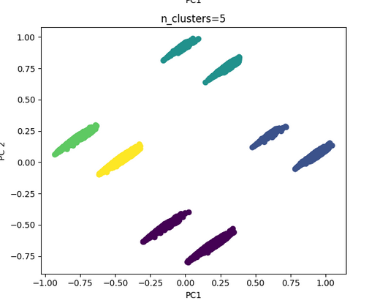
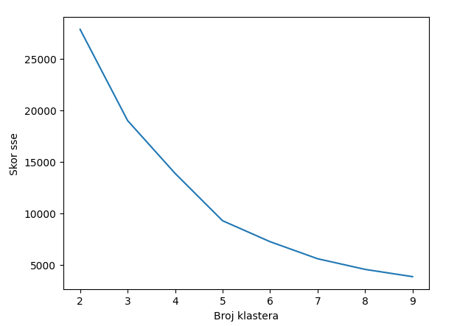
Bisecting K-Means

Slide 21
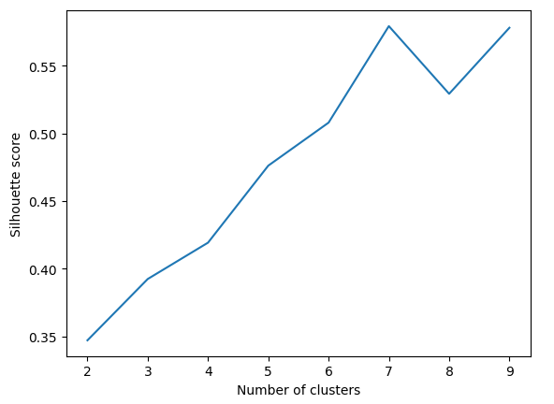
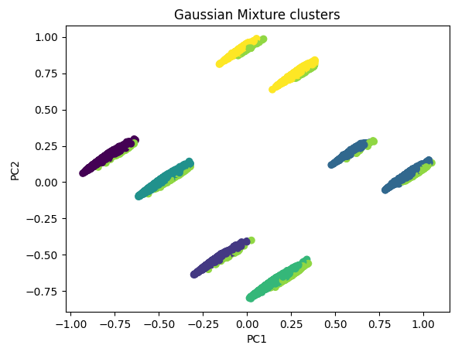
Gaus

Slide 22
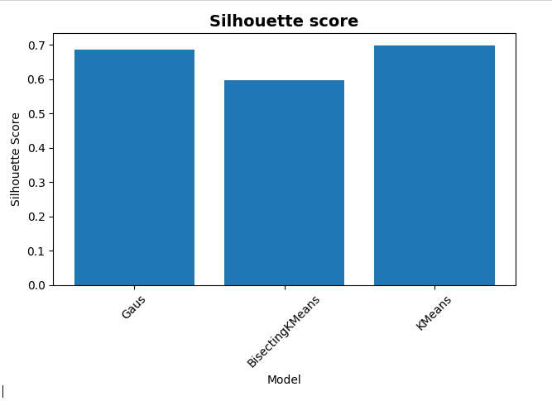
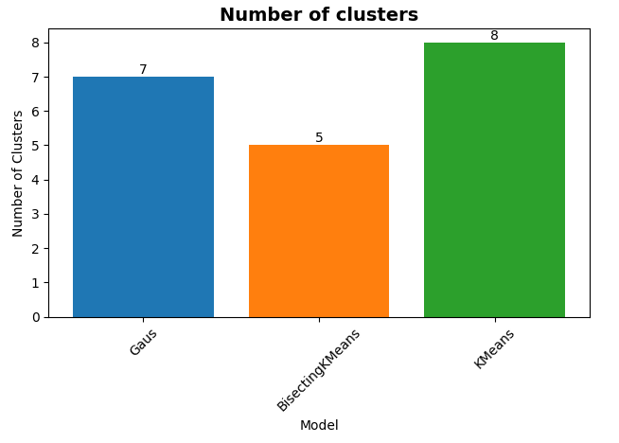
Poređenje rezultata klasterovanja

Slide 23
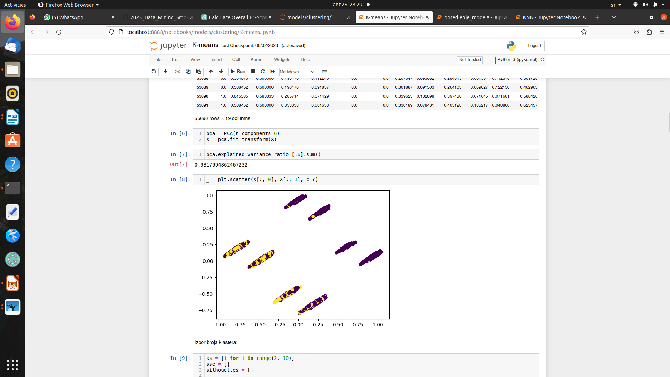
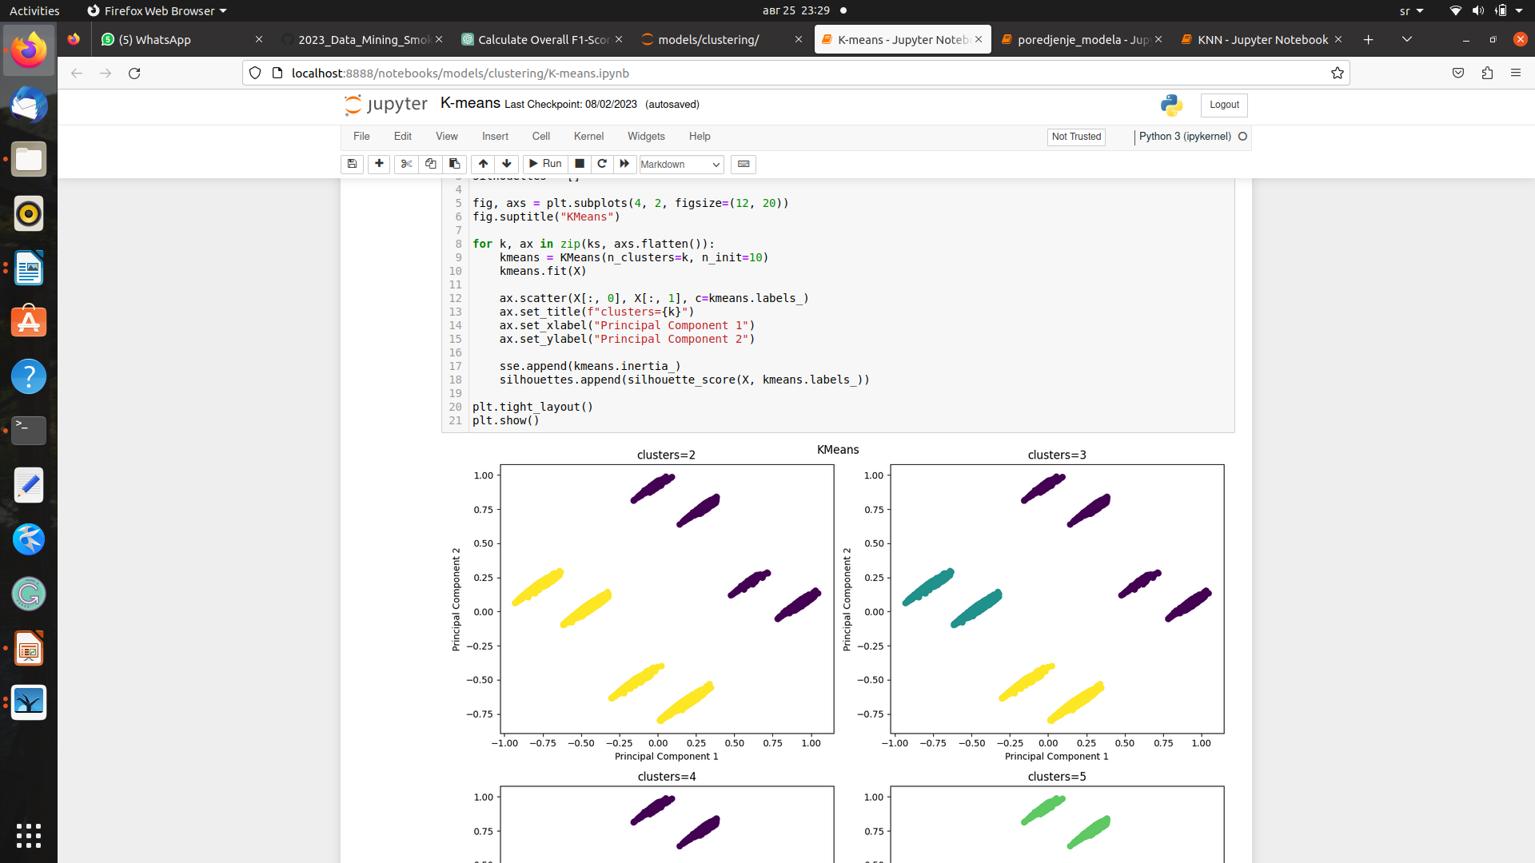
Proveravanje sličnosti između dobijenih klastera I stvarnih klasa
Kako imamo dve klase u ciljnom atributu, istreniraćemo model za 2 klastera i ARI metrikom proveriti sličnost izmedju klasterovanja i stvarnih klasa.
Dobijamo vrednost 0.16, što govori da se klasteri ne podudaraju sa stvarnim klasama više nego što bi se to očekivalo nasumično.

Slide 24
Pravila pridruživanja

Slide 25
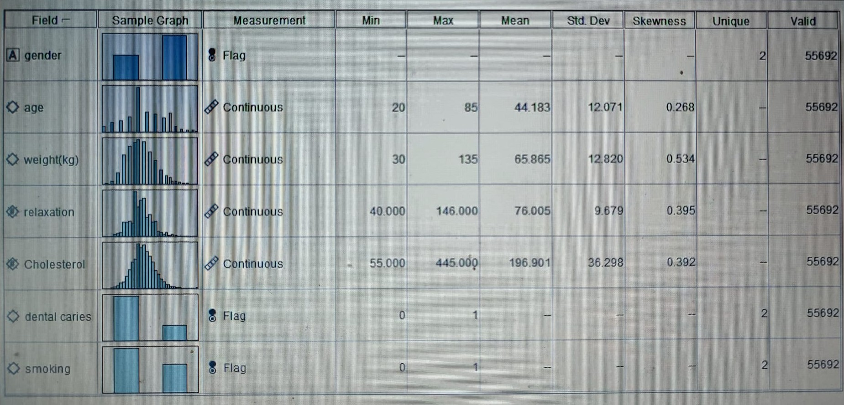
Apriori algoritam
Prvi korak je da učitamo podatke I odradimo binovanje, kako bismo dobili pogodan format za dalji rad.
Pogledajmo kako naši podaci izgledaju:

Slide 26
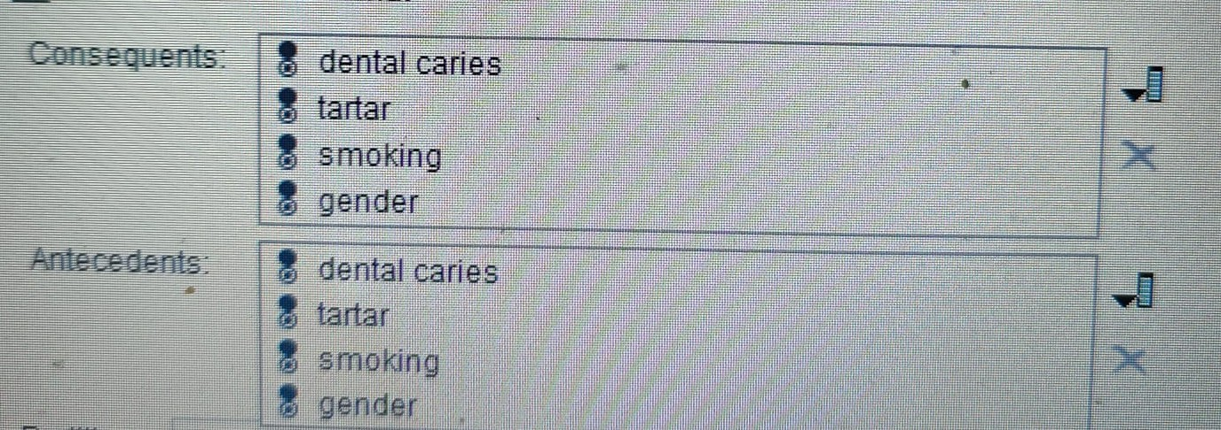
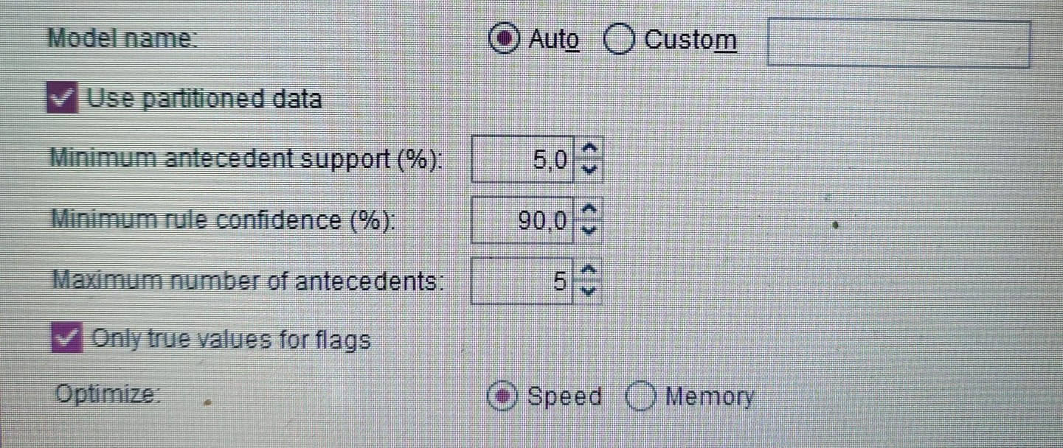
Pokrećemo algoritam sa sledećim opcijama:

Slide 27
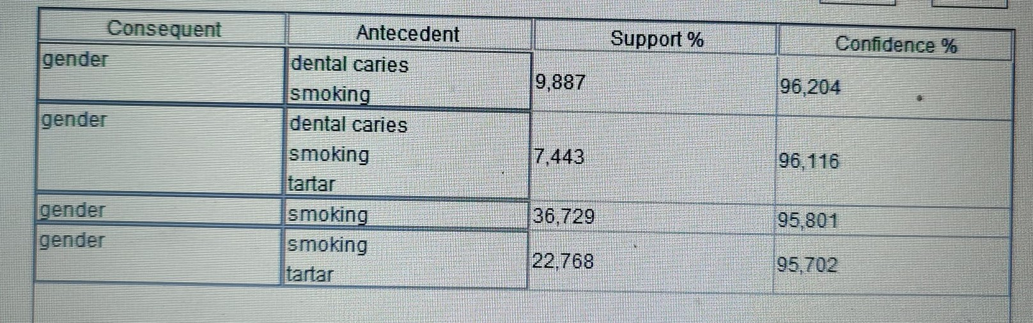
Rezultat Apriori algoritma za zadate parametre:
Interesantno, ako je osoba muškog pola velika je verovatnoća da je pušač.

Slide 28
Hvala na pažnji!

